Slide 1
Kétirányú elágazások

Slide 2
Programozási tanulmányaink során már megismerkedtünk az elágazással.
Ebben a vezérlési szerkezetben egy adott feltételtől függően hoz döntést a program, hogy az egyik vagy a másik megoldást válassza-e.
Ez a lehetőség a táblázatkezelő programokban is rendelkezésünkre áll, a magyar nyelvű táblázatkezelőkben az ilyen feladatokat a HA függvény segítségével oldhatjuk meg.

Slide 3
A HA függvénynek három paramétere van.
=HA(B2>50;"kirándulás";"torta")
feltétel
a cella értéke, ha a feltétel
hamis (hamis ág)
a cella értéke, ha
a feltétel igaz (igaz ág)

Slide 4
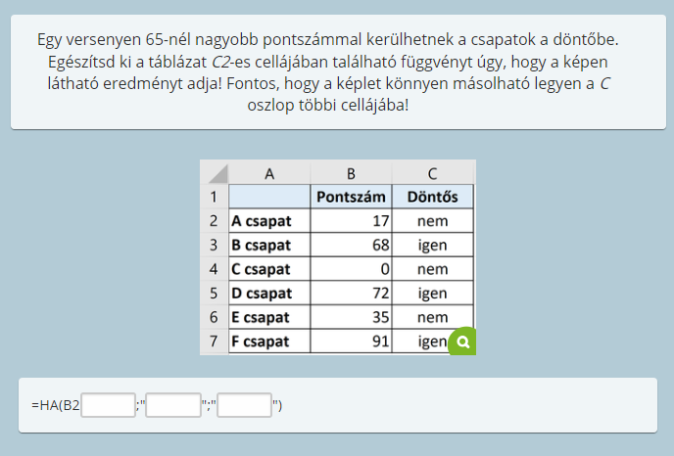

Slide 5
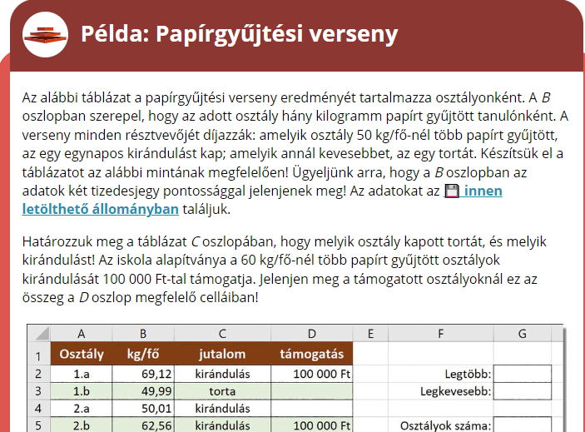
https://www.nkp.hu/tankonyv/digitalis-kultura-8-nat2020/lecke_03_006

Slide 6
Felhasznált források:
https://www.nkp.hu/tankonyv/digitalis-kultura-8-nat2020/lecke_03_006

